Slide 1
Підпроект Ліги старшокласників
“Я – свідомий громадянин України”
“ Вчимося обирати” (вибори органів учнівського самоврядування)
Підготувала член шкільного парламенту Буцької ЗОШ І-ІІІ ступенів, учениця 10 класу Богач Каріна
2019

Slide 2
Мета
Завдання
формування в учнів активної громадської позиції;
здатність до критики та самокритики;
підвищення правової культури в галузі виборчого права;
створення умов для розвитку та реалізації творчого потенціалу підростаючого покоління;
здатність до розробки проектів та керування ними.
вибори президента учнівського самоврядування в школі;
створення умов для формування правової грамотності майбутніх виборців;
включення учнів в процес самоврядування, через вдосконалення органів учнівського самоврядування;
створення умов для формування в учнів лідерських задатків;
вміння визначити проблему та шляхи іі вирішення.

Slide 3
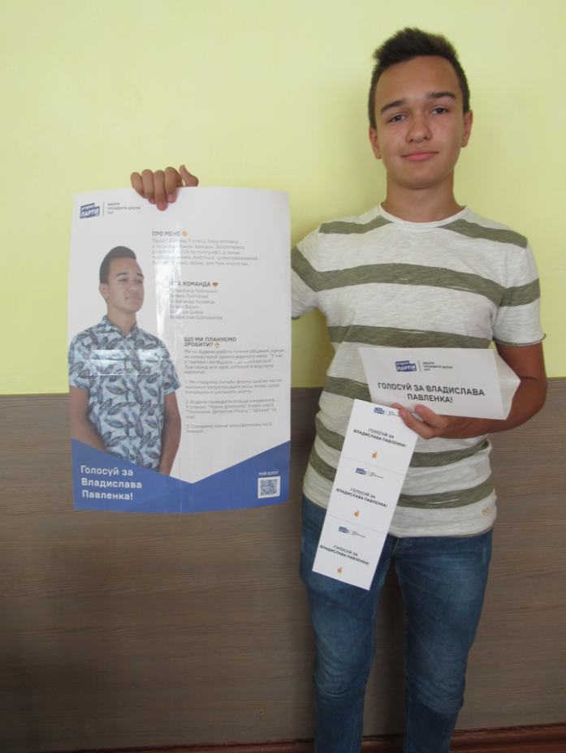
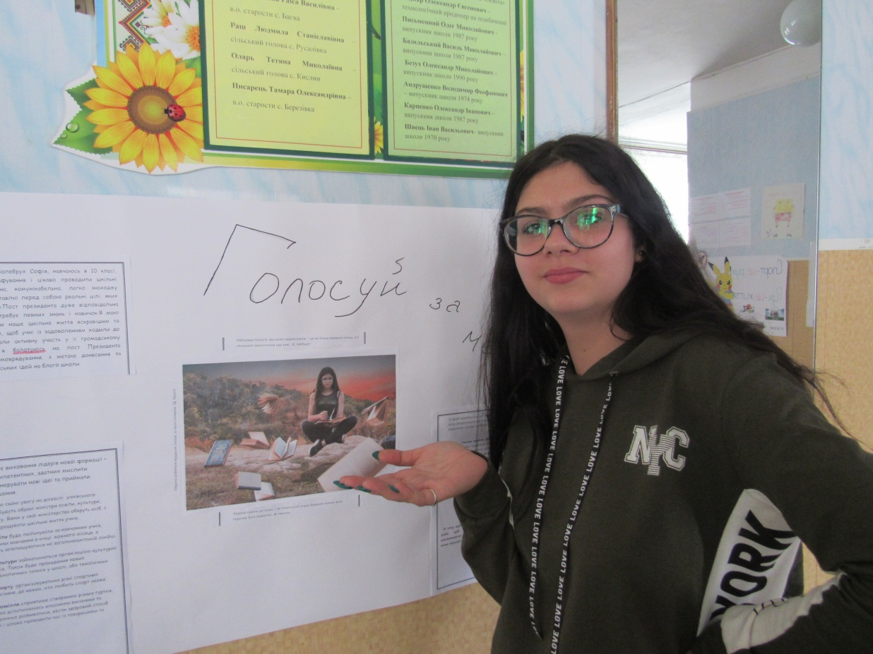
Наші кандидати на посаду президента шкільного парламенту: учень 9 класу Павленко Владислав та учениця 10 класу Болебрух Каріна

Slide 4
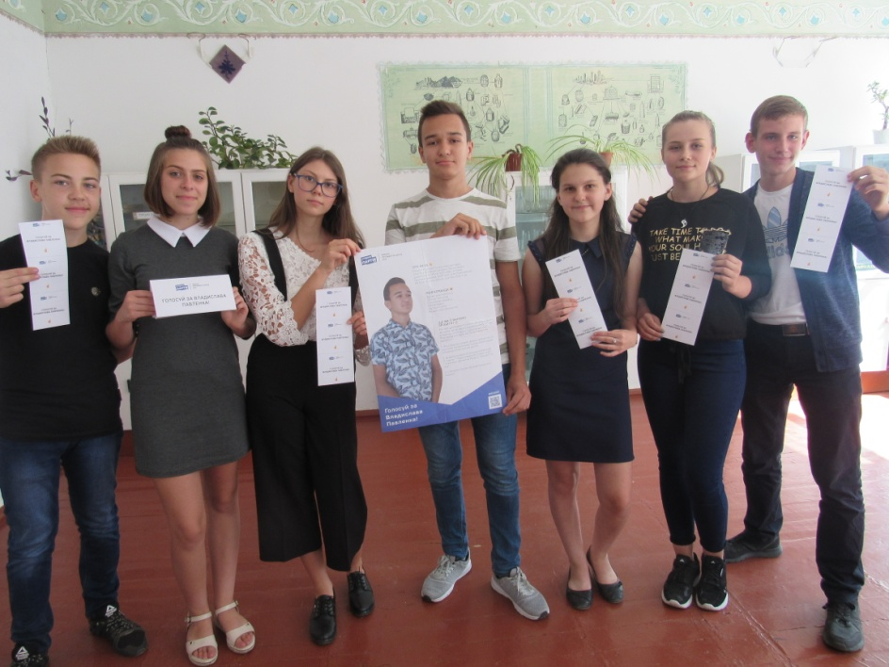
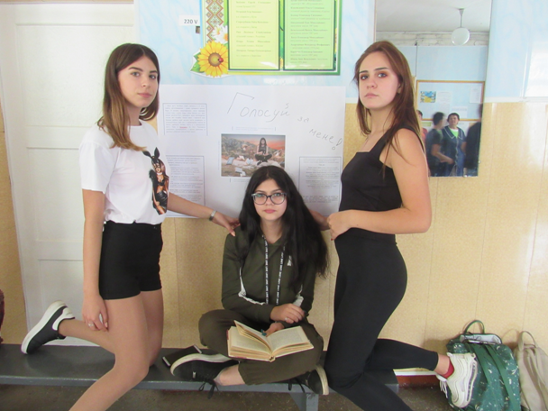
Команди наших кандидатів

Slide 5
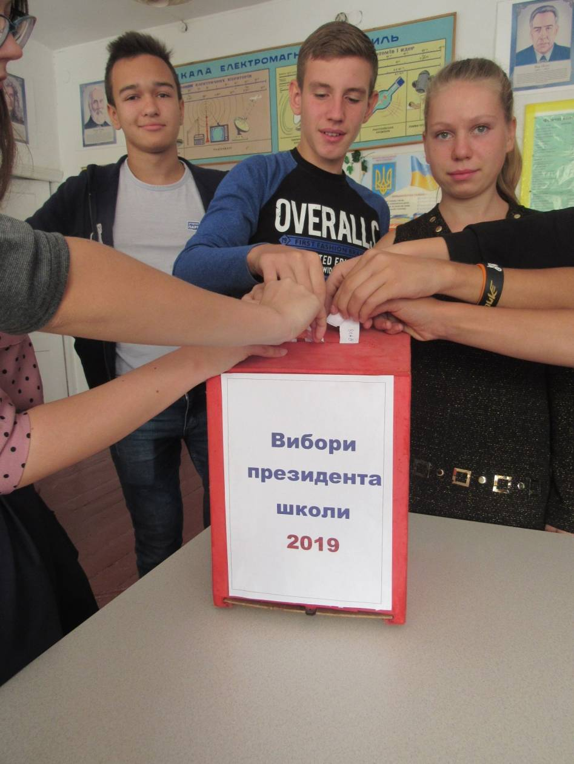
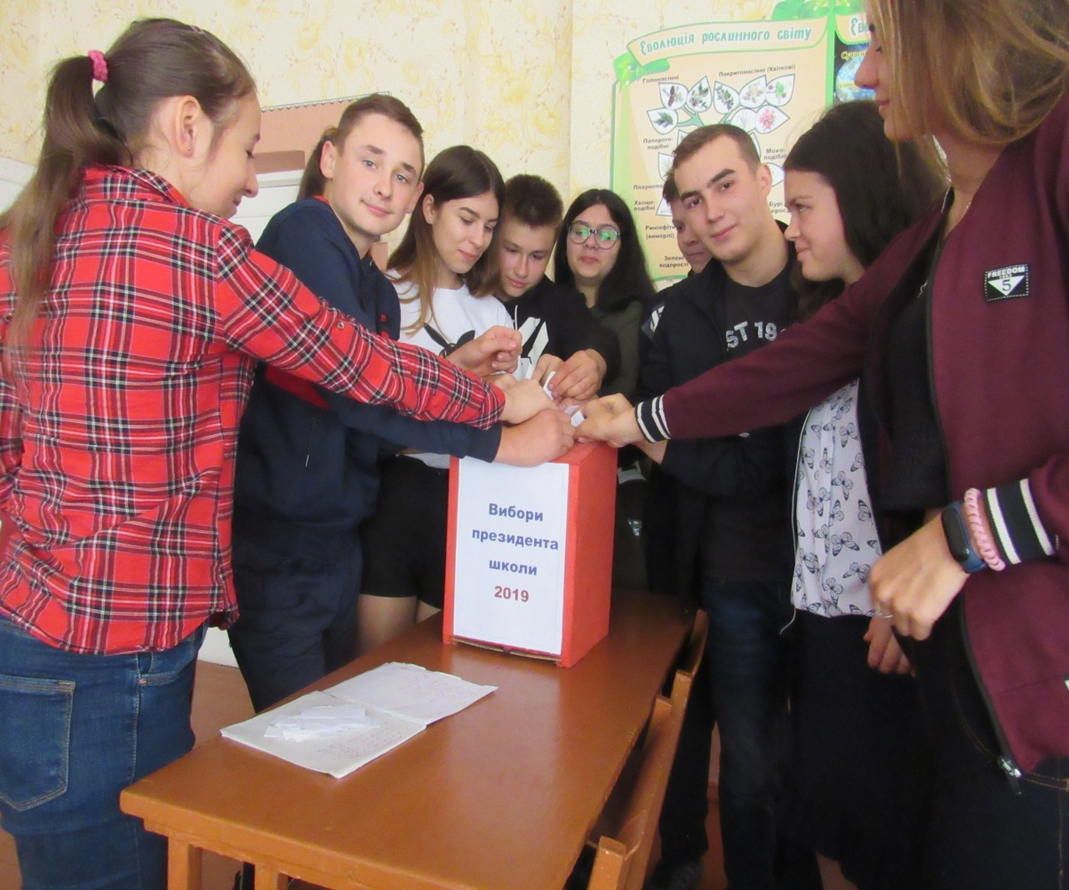
День голосування

Slide 6
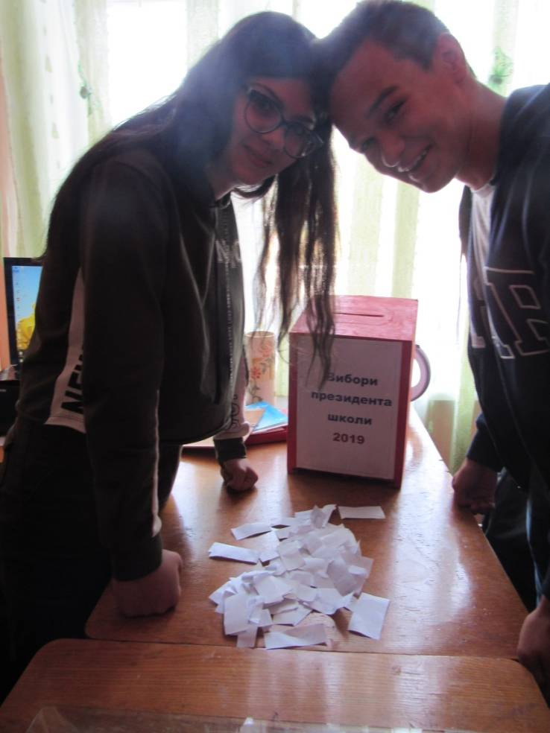
Підрахунок голосів

Slide 7
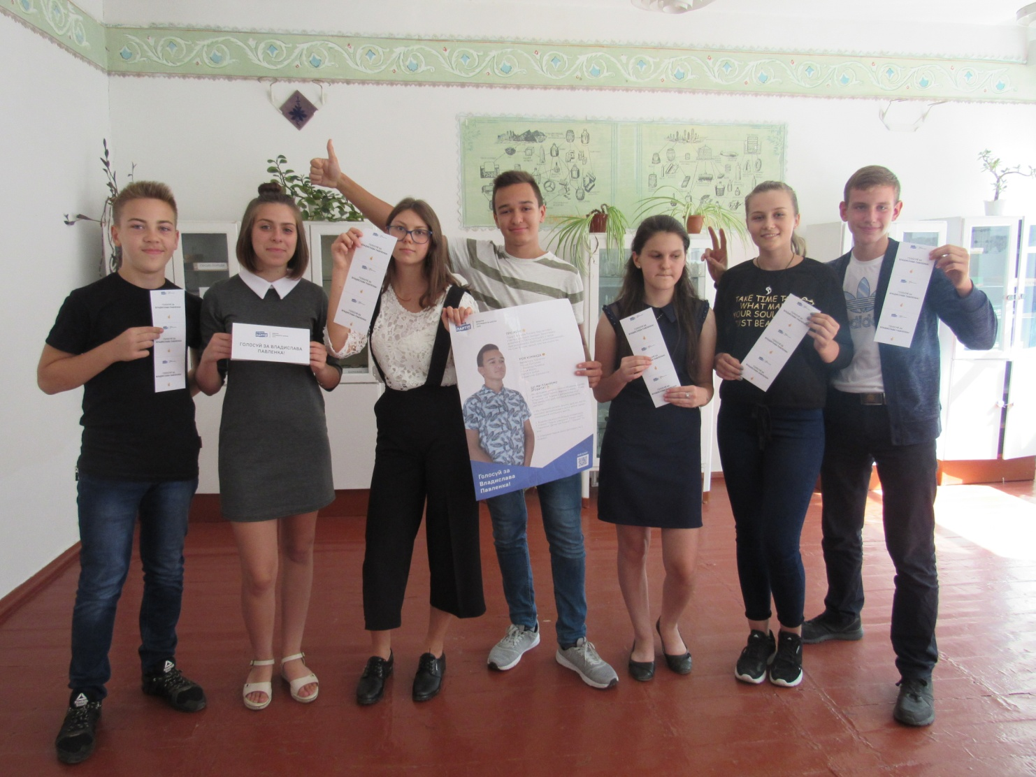
Перемога !!!
Президент шкільного парламенту та радники учнівського самоврядування школи.

Slide 8
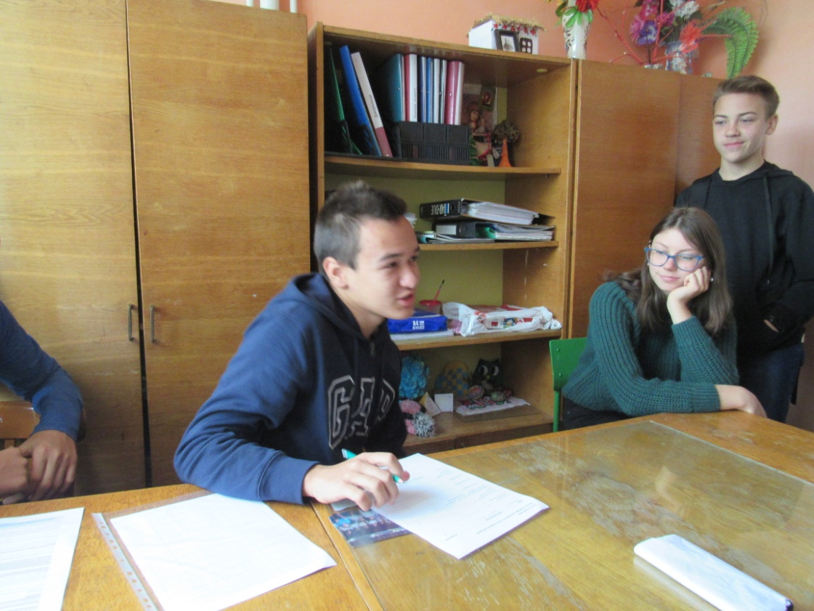
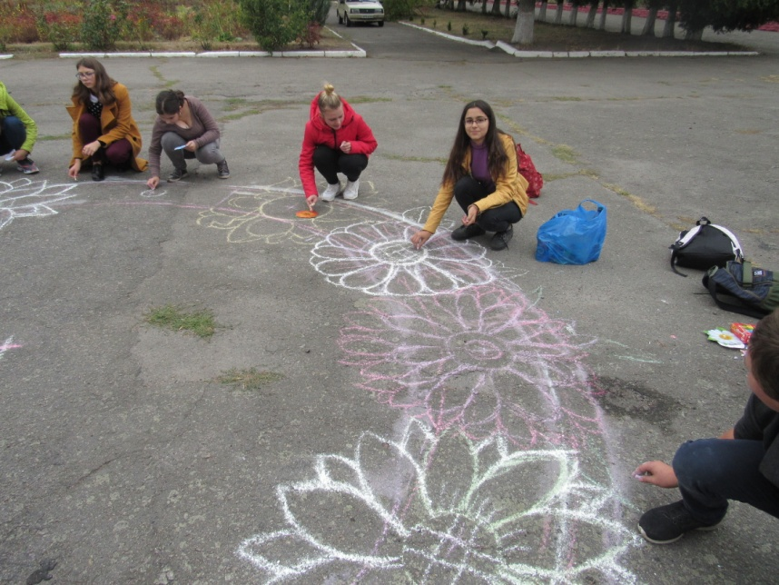
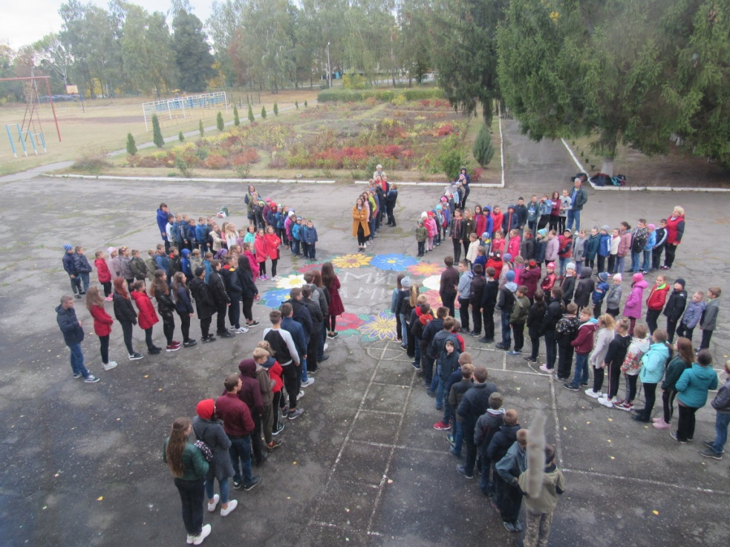
Перше засідання новообраного шкільного парламенту
та перший його проект «Віночок миру».

